Slide 1
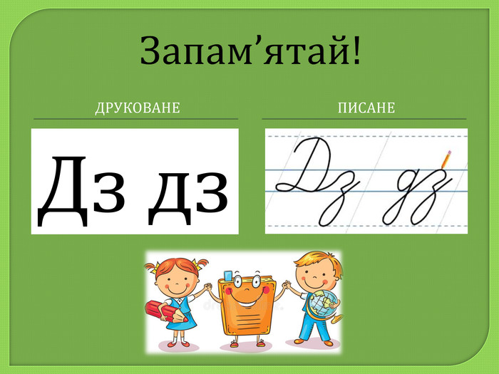
Навчання грамоти
Письмо
Букварний період
Урок 88
Написання слів з буквосполученням ДЗ, слів і речень з вивченими буквами.

Slide 2
Налаштуйся на урок
В школі справу хоч яку
Починаєм по дзвінку.
Тож хвилини не втрачаєм,
Все нове запам’ятаєм.
Вибери вагончик, у якому б хотів(ла) мандрувати цим уроком
Працьовитість
Активність
Уважність

Slide 3
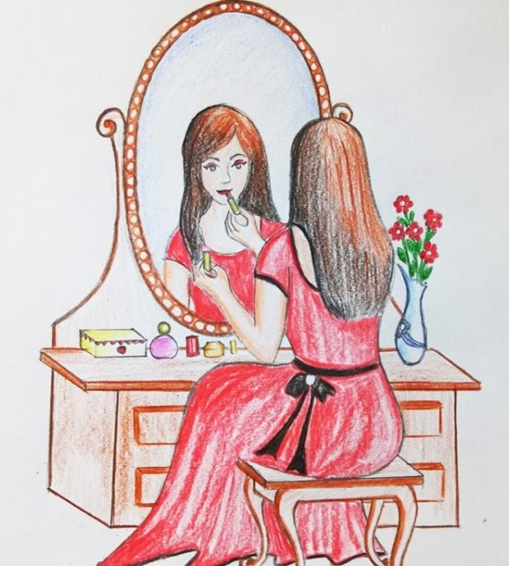
Відгадай загадку
Хто завжди правду каже?
Який є, таким покаже,
І без слів про все розкаже.
На нього дивишся, а себе бачиш.
Дзеркало
Який перший звук у слові ДЗЕРКАЛО? Якими буквами позначаємо звук [дз]?

Slide 4
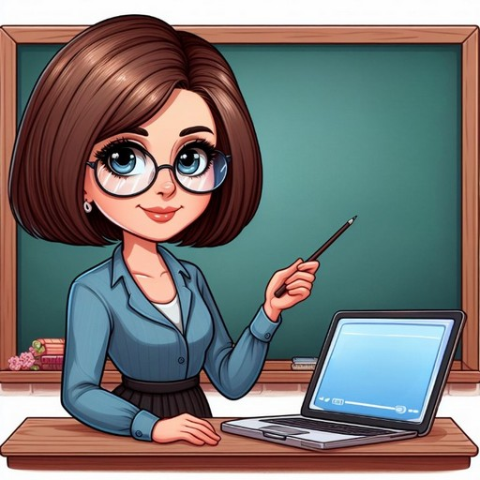
Повідомлення теми уроку
Сьогодні на уроці письма ми будемо формувати вміння позначати звуки [дз], [дз´] на письмі буквосполученням дз, читати й писати слова з буквосполученням дз.

Slide 5
Чим зайнята дівчинка? Куди вона дивиться? Для чого існують дзеркала? Важливо бути охайним, чепурним
Як часто ти дивишся в дзеркало? Коли саме це робиш і з якою метою?
– о – – о – о
ДЗЕРКАЛО
Побудуй під малюнком звукову схему слова ДЗЕРКАЛО
Сторінка
57

Slide 6
Вчимося писати

Slide 7
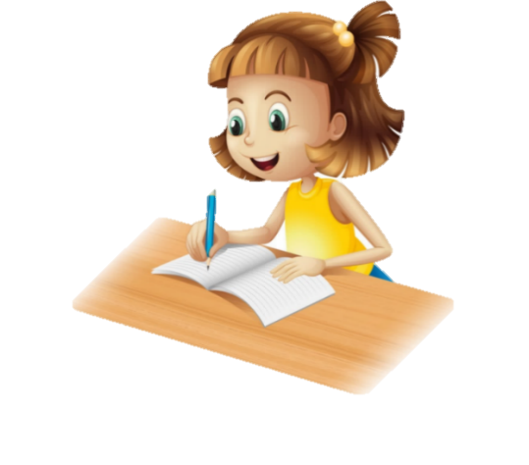
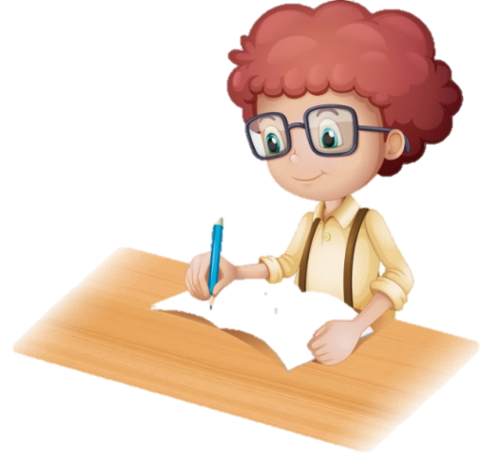
Запиши з’єднання букв ДЗ в першому рядку
Прочитай слова в наступних рядках. Поділи їх на склади. Надпиши звуки. Запиши слова
– о – – о – о
= о –
– о – о –
Сторінка
57

Slide 8
Прочитай речення у наступних рядках.
Запиши за зразком.
.
Сторінка
57

Slide 9
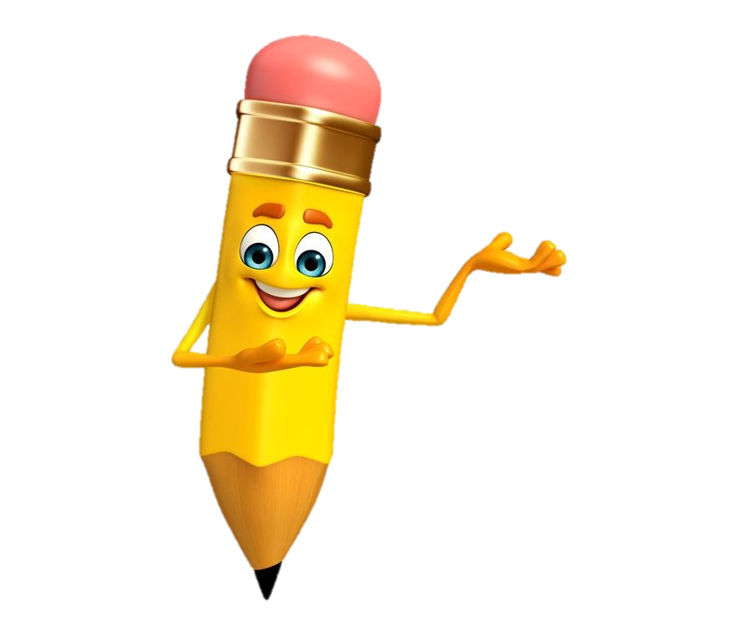
Пальчикова гімнастика "Каченята« з сайту Ютуб від каналу «Світлана Скрипка»

Slide 10
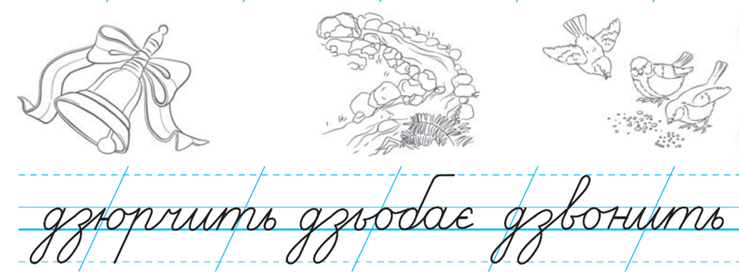
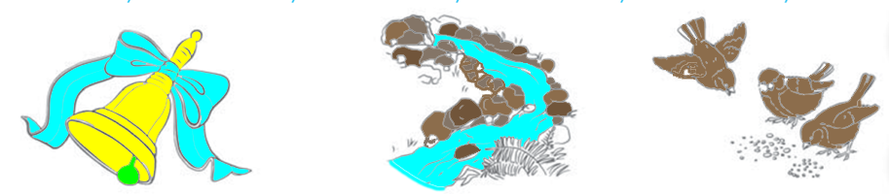
Розглянь малюнки і назви зображені на них предмети. Прочитай слова, написані під малюнками і поєднай їх із назвами відповідних малюнків.
Зафарбуй малюнки кольоровими олівцями
Сторінка
57

Slide 11
Запиши з’єднання букв ДЗ в першому рядку
Прочитай речення в наступних рядках.
Запиши речення.
Дзвінко дзвонить дзвоник.
Сторінка
58

Slide 12
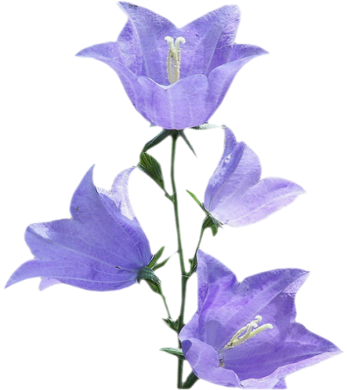
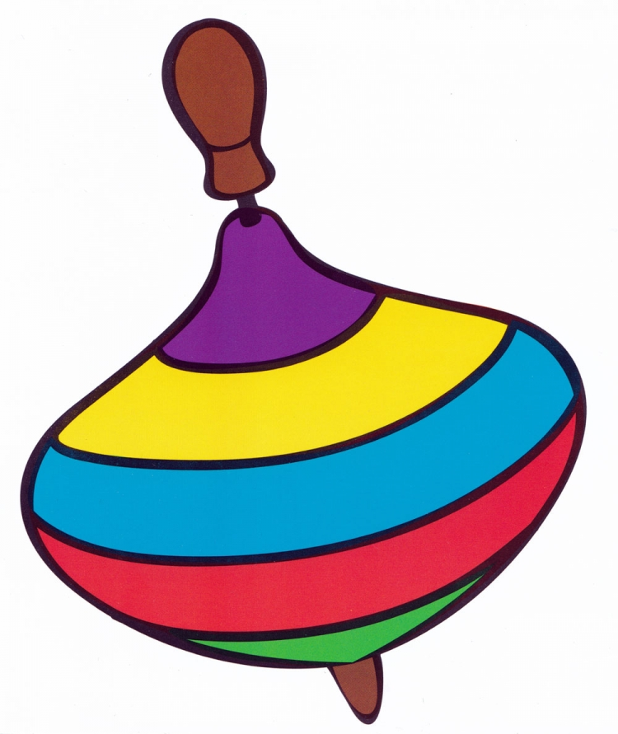
Назви зображені на малюнках предмети. Запиши назви цих предметів під малюнками.
Прочитай слова, зображені пунктиром у наступних рядках зошита. Визнач, з якою назвою малюнка можна сполучити кожне з цих слів. Запиши утворені речення Зафарбуй дзвіночки і дзиґу кольоровими олівцями.
Сторінка
58

Slide 13
Сьогодні
07.03.2024
Фізкультхвилинка

Slide 14
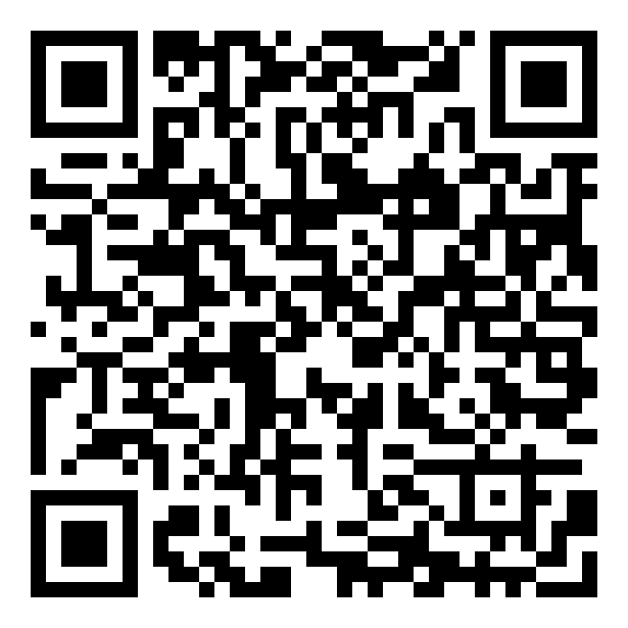
Online завдання
Відскануй QR-код або натисни жовтий круг!

Slide 15
Вправа «Мікрофон»
Яке буквосполучення писали на уроці?
Добери і правильно вимов слова з буквосполученням дз.

Slide 16
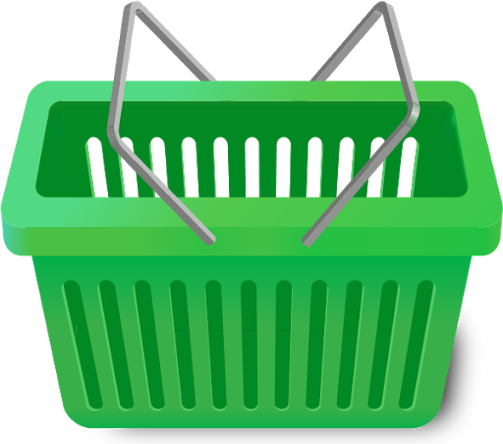
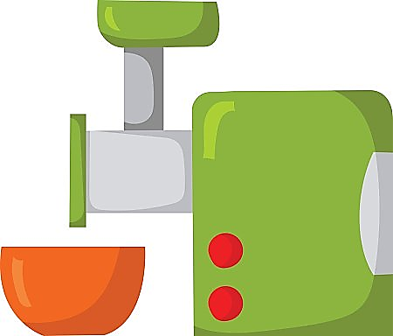
Рефлексія. «Ранець-м'ясорубка-кошик»
Корисні
знання
Над цим варто замислитися
Це мені потрібно

